Slide 1
软件工程——实现
SE17G01
潘笑天 倪晨攀 杨嘉诚

Slide 2
当前项目进度
1
Quisque velit nisi, pretium ut lacinia in, elementum id enim. Cras ultricies ligula sed magna dictum porta. Quisque velit nisi, pretium ut lacinia in, elementum id enim. Vivamus magna justo, lacinia eget consectetur sed.

Slide 3


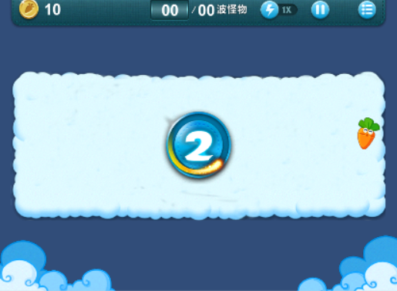
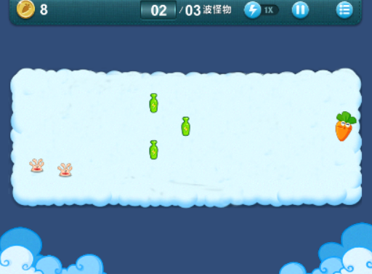

Slide 5
实现
2
Quisque velit nisi, pretium ut lacinia in, elementum id enim. Cras ultricies ligula sed magna dictum porta. Quisque velit nisi, pretium ut lacinia in, elementum id enim. Vivamus magna justo, lacinia eget consectetur sed.

Slide 6
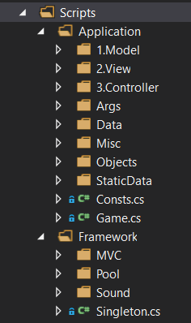
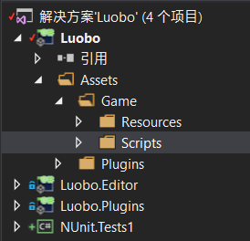
组织架构

Slide 7
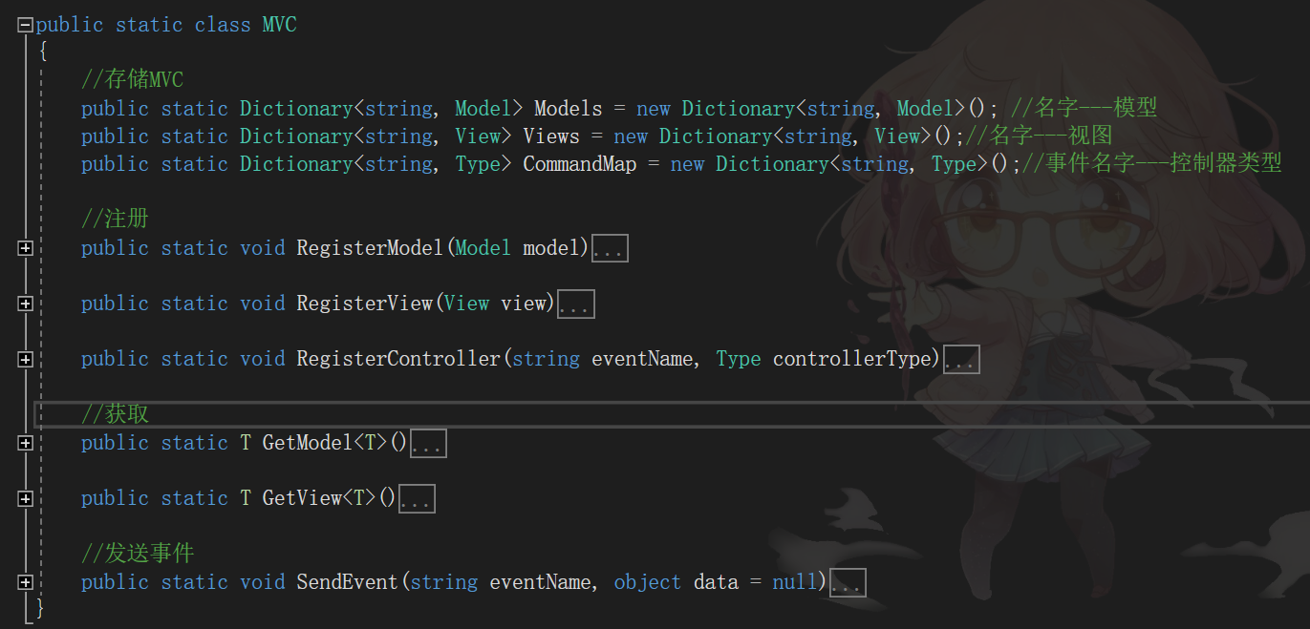
MVC

Slide 8
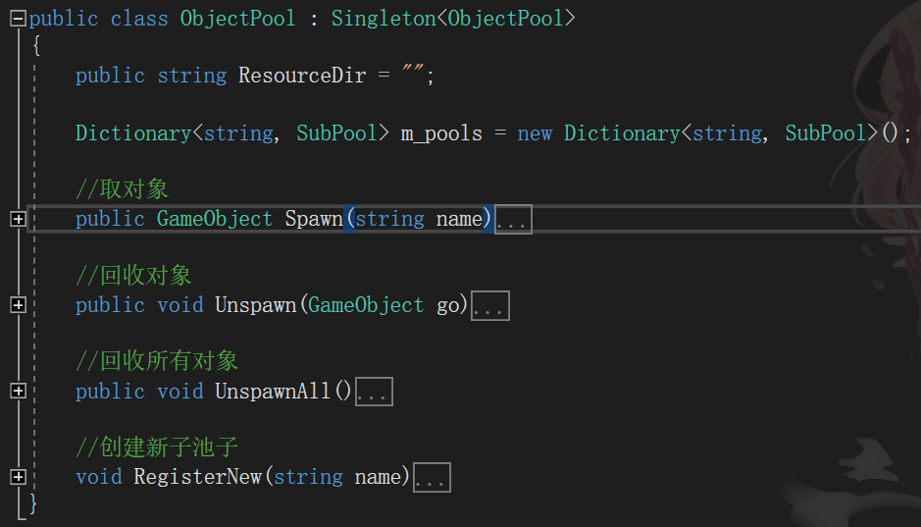
对象池

Slide 9
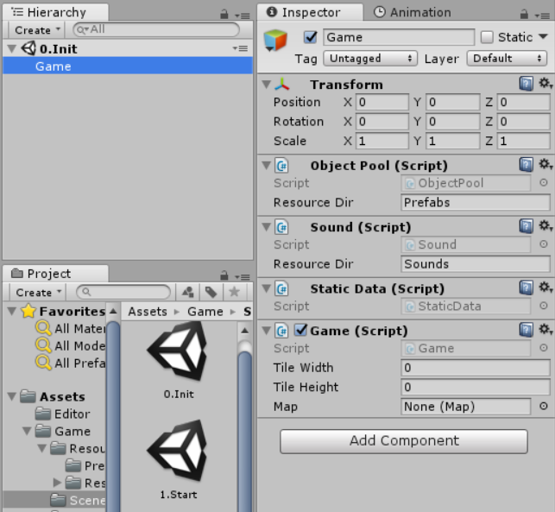
游戏入口

Slide 10
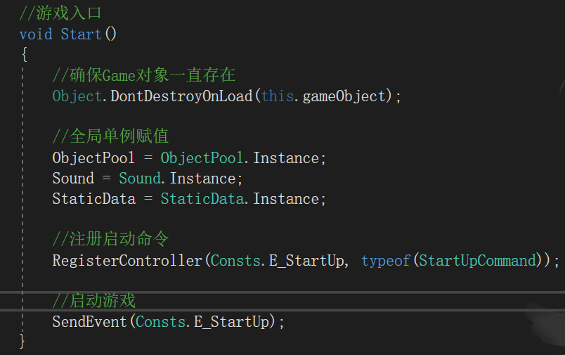
游戏入口

Slide 11
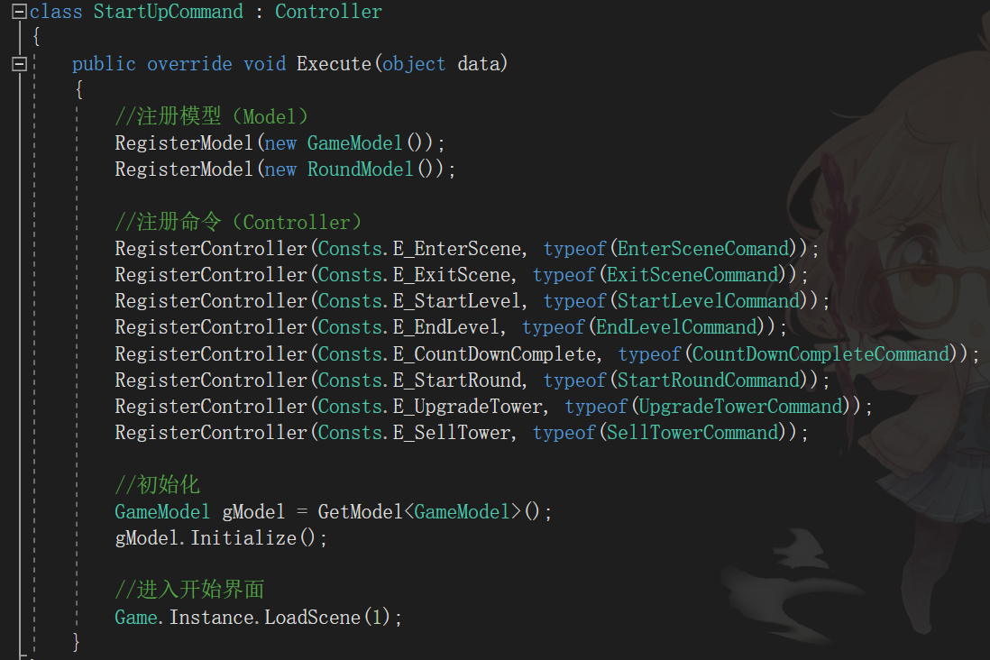
游戏入口

Slide 12
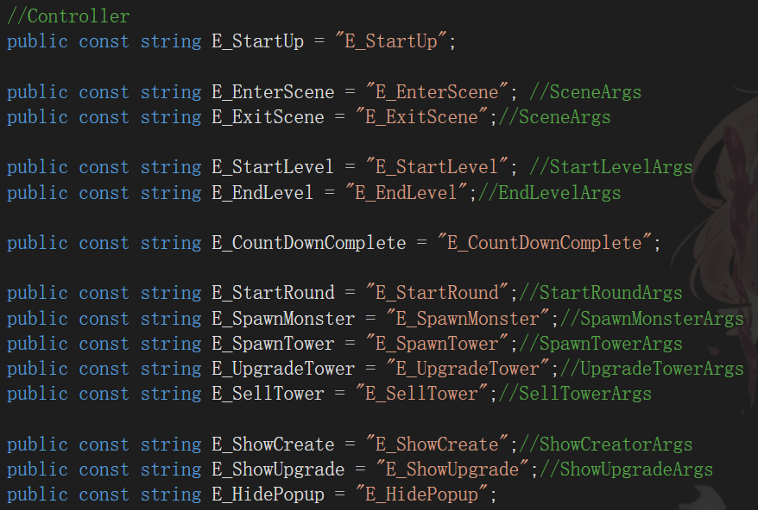
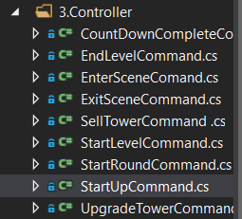
命令与控制器

Slide 13
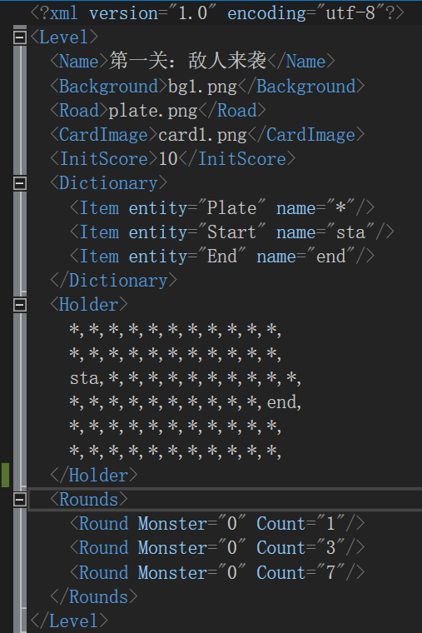
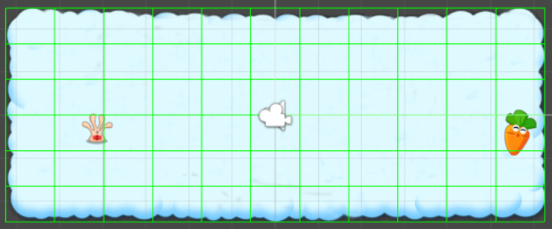
关卡文件

Slide 15
测试
3
Quisque velit nisi, pretium ut lacinia in, elementum id enim. Cras ultricies ligula sed magna dictum porta. Quisque velit nisi, pretium ut lacinia in, elementum id enim. Vivamus magna justo, lacinia eget consectetur sed.

Slide 17
后续工作
4
Quisque velit nisi, pretium ut lacinia in, elementum id enim. Cras ultricies ligula sed magna dictum porta. Quisque velit nisi, pretium ut lacinia in, elementum id enim. Vivamus magna justo, lacinia eget consectetur sed.

Slide 18
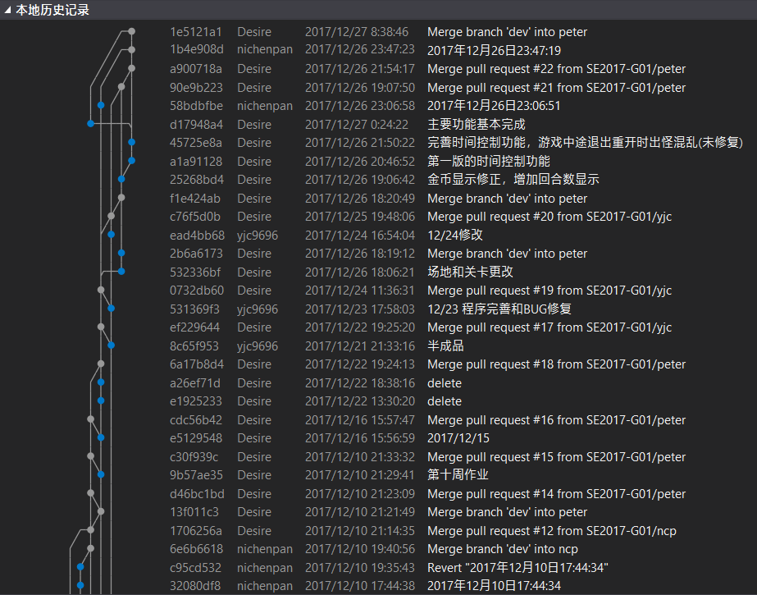

Slide 19
未完成的功能
图片资源修正
障碍物添加
游戏信息

Slide 21
部署与发布
游戏版本信息
环境测试
用户测试

Slide 22
THANK YOU
杨嘉诚 4分
倪晨攀 3分
潘笑天 5分

